Slide 1
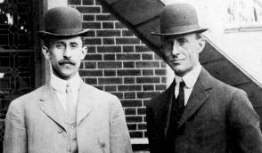
De gebroeders Wright
Suzanne Van Bocxlaer
27 maart 2012

Slide 2
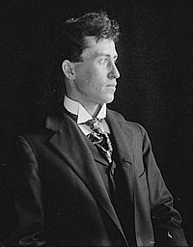
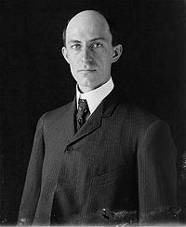
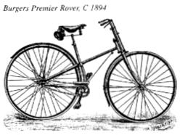
WIE?
Broers
Orville Wright Wilbur Wright
Fietsenmakers

Slide 3
Gebroeders Wright?
Waar?
Verenigde Staten van Amerika
Wanneer?
Meer dan 100 jaar geleden
Wat?
Interesse voor het vliegen
Deden onderzoek naar het vliegen
Droom = vliegtuig + motor + piloot!
Zweefvliegtuigen van Otto Lilienthal

Slide 4
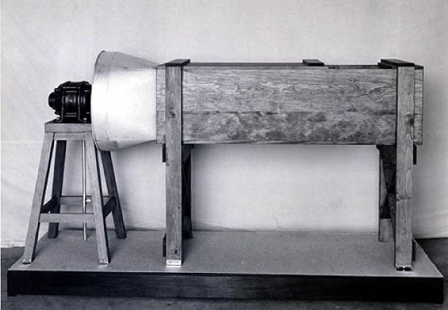
Gebroeders Wright WAT HEBBEN ZE GEDAAN?
Ze deden vele proeven in verband met ‘vliegen in de lucht’
Kleine zweefvliegtuigjes
Proeven in een windtunnel (soort buis met ventilator)
Waarom windtunnel?
Om te kijken hoe de vleugels van het
vliegtuig reageren in de wind!
Maakten een vliegende machine met motor, de FLYER
Ze zijn de uitvinders van het vliegtuig met motor en vlogen zelf als eerste met een vliegtuig met motor.

Slide 6
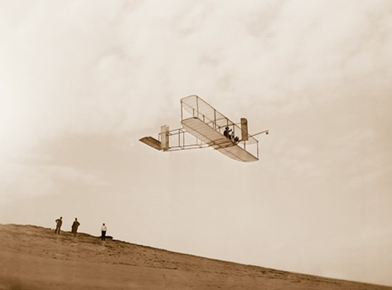
Gebroders Wright VLIEGTUIGTIJDPERK
In december 1903 →eerste keer gevlogen
Hoe lang?
12 seconden
Hoe ver?
37 meter ver
Nadien duurden de vluchten steeds langer!
Bij de 4de proefvlucht was er een dodelijk slachtoffer! = eerste slachtoffer van een vliegtuigongeluk!
Uitvinding flyer → grote verandering voor de wereld!
Veel sneller verplaatsen
10 jaar na de uitvinding - gebruik vliegtuig in de oorlog

Slide 7
KIJK!
De FLYER – eerste vliegtuig met motor – dubbele vleugels – aanzwengelen van propellers (schroeven)
Foto’s vliegtuigen gebroeders Wright
Film eerste vlucht
http://www.youtube.com/watch?v=1mQjXUiINh4&feature=related
Zijn er nog vragen???

